Slide 1
前端与数学 二维空间中的向量
2014.11.20

Slide 2
About Me
靳晓培
奇舞团前端
支持问答项目组

Slide 3
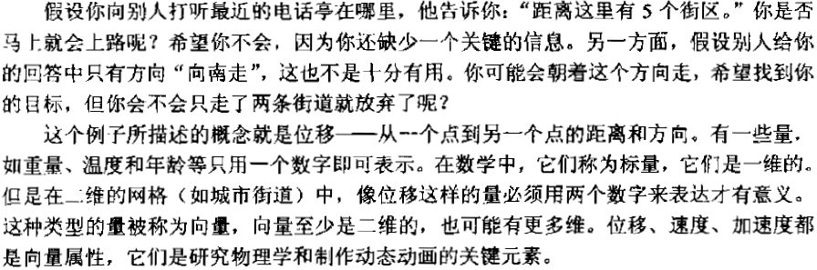
向量是什么？

Slide 4
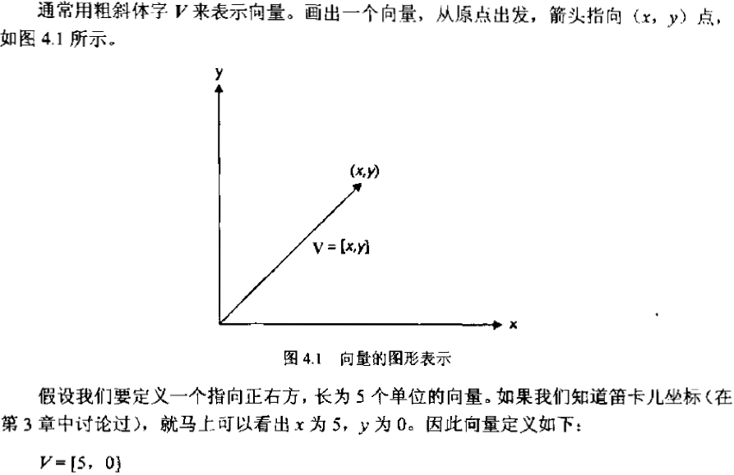
向量是什么

Slide 5
总结
1: 向量基本概念
2: 向量各种公式
3: 向量在笛卡尔坐标中运动方式
4: 如何转换为canvas的运动方式

Slide 6
谢谢！
本次讲解的都是基础知识，涉及的代码也可以用在含有动画的项目中
掌握这些，为以后更深入的三维向量，物理运算打下基础
为以后开发高级canvas项目打下基础

